Slide 1






Slide 2






Slide 3





Slide 4





Slide 5





Slide 6




Slide 7



Slide 8



Slide 9


Slide 10







Slide 11















Slide 12


Slide 13




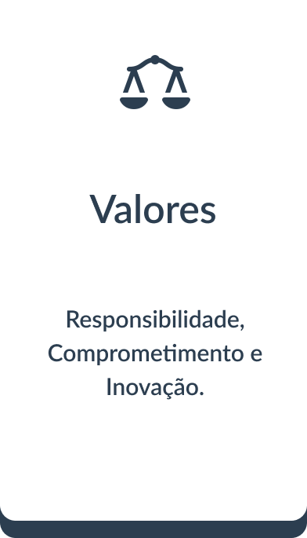


Slide 14



Slide 15


Slide 16


Slide 17






Identidade Visual

Slide 18


Home

Slide 19
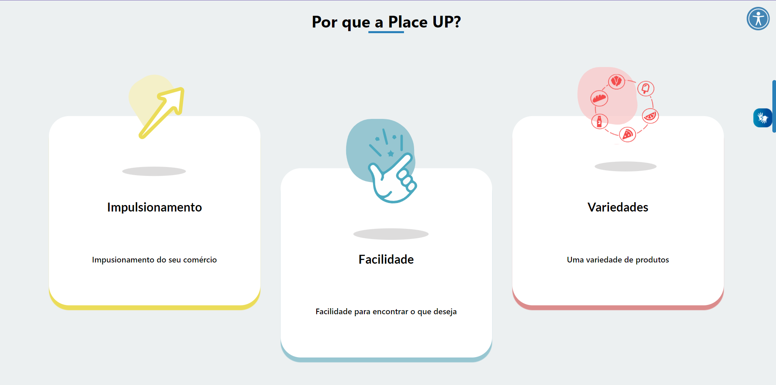
Home

Slide 20

Home

Slide 21

Home

Slide 22

Home

Slide 23

Institucional

Slide 24
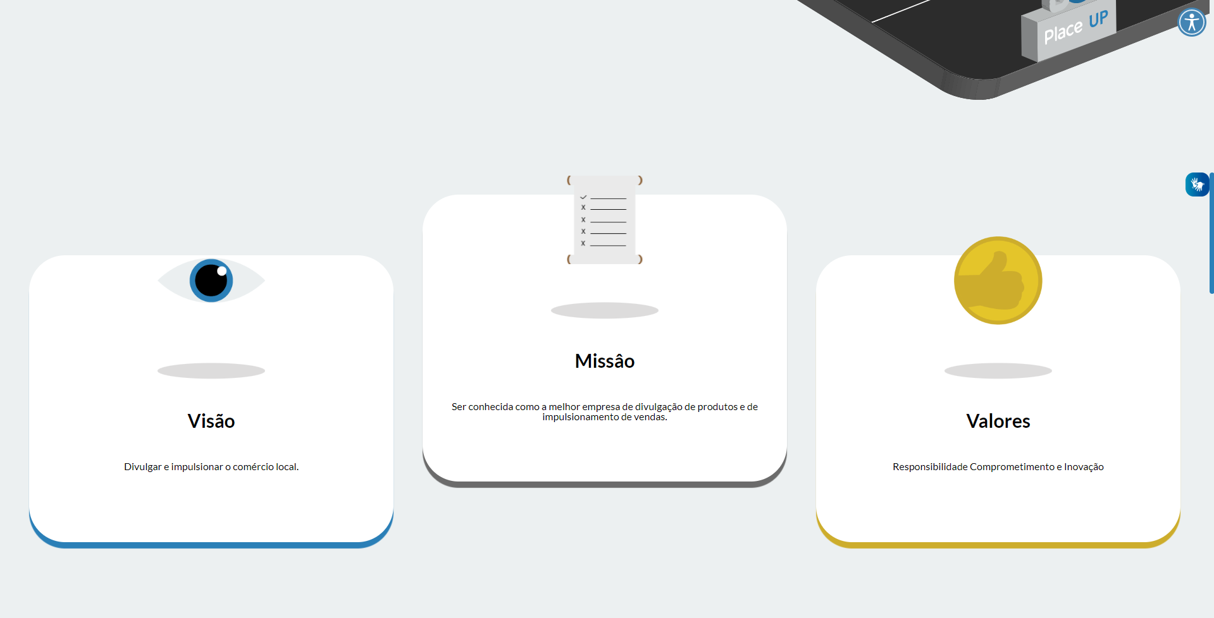
Institucional

Slide 25
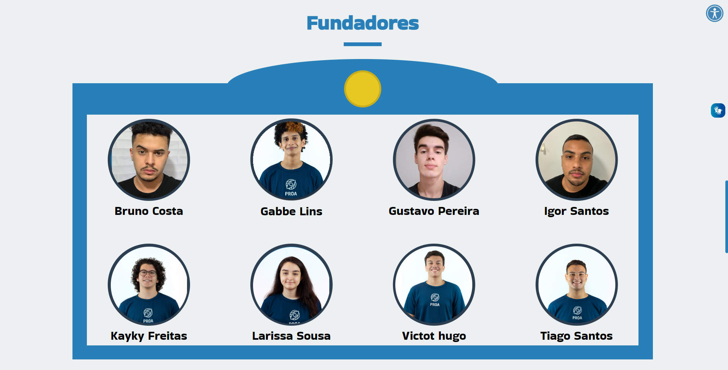
Institucional

Slide 26
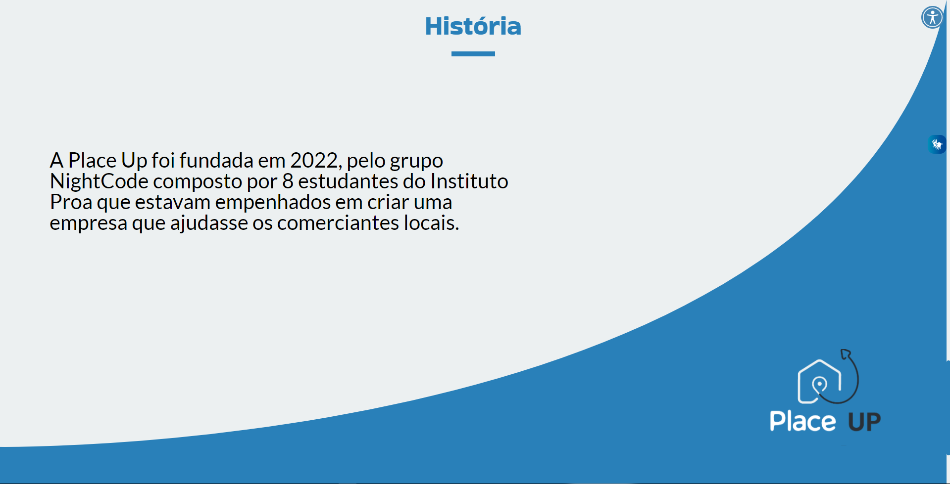
Institucional

Slide 27
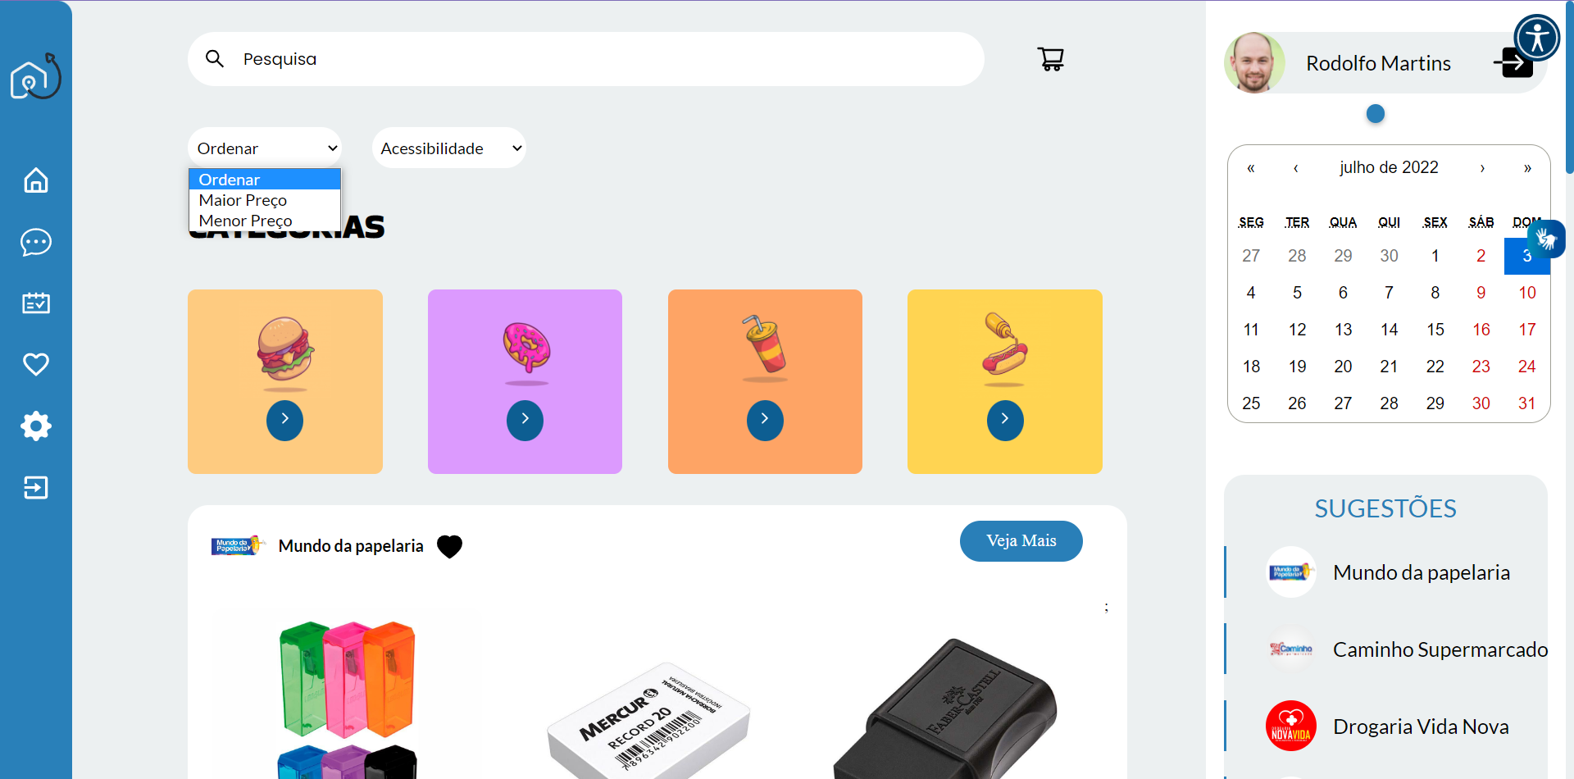
Funcionalidade do Filtro

Slide 28
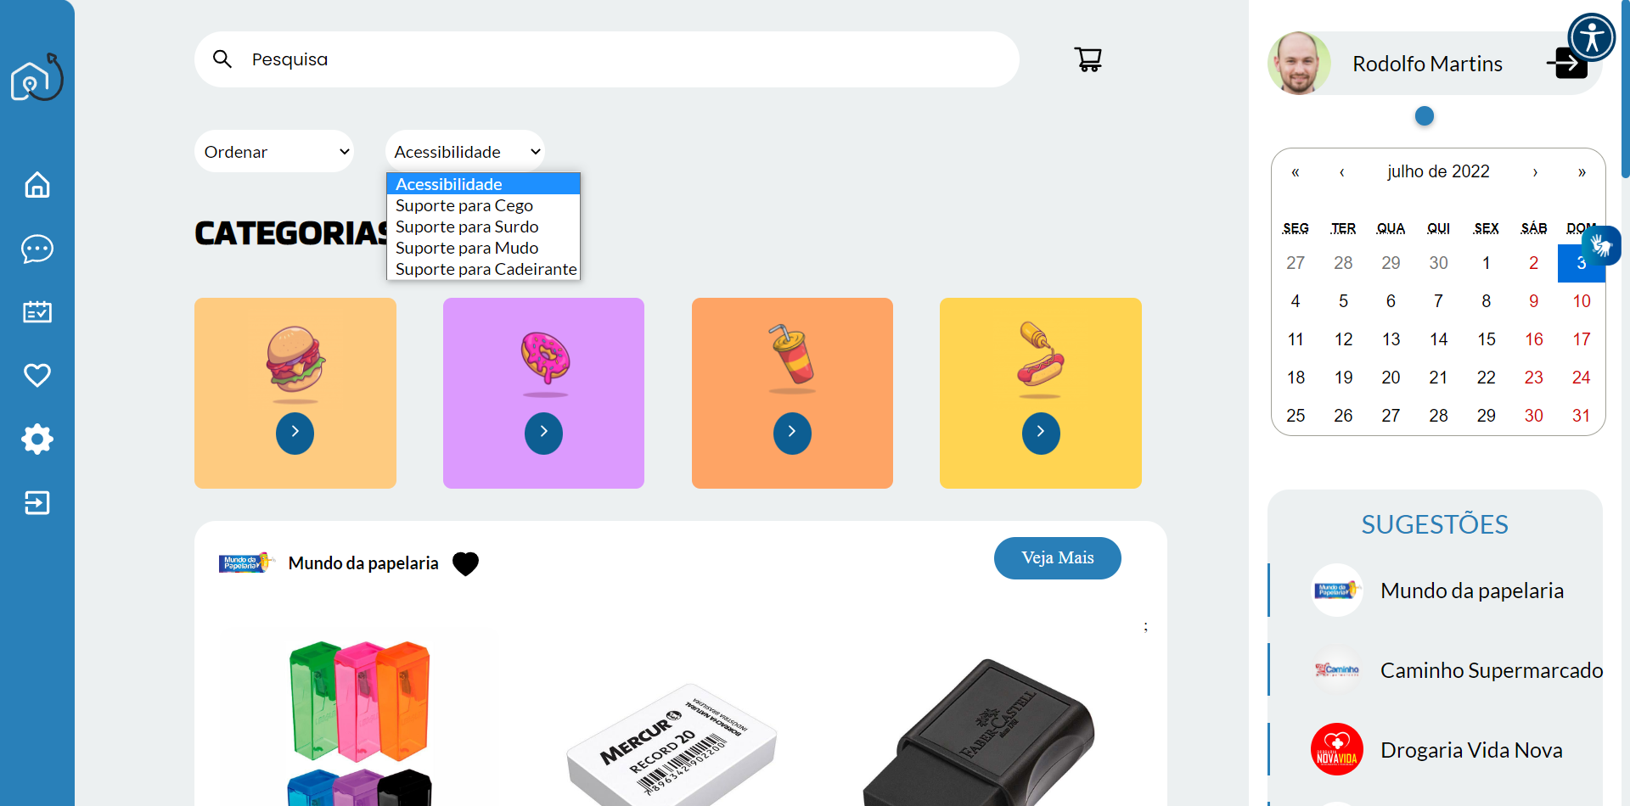
Funcionalidade do Filtro

Slide 29
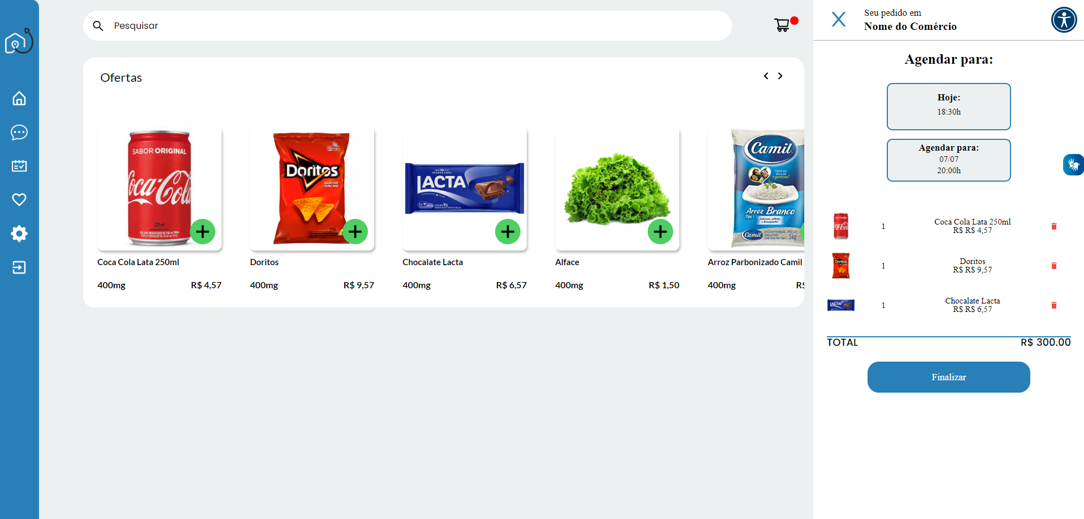
Reserva

Slide 30
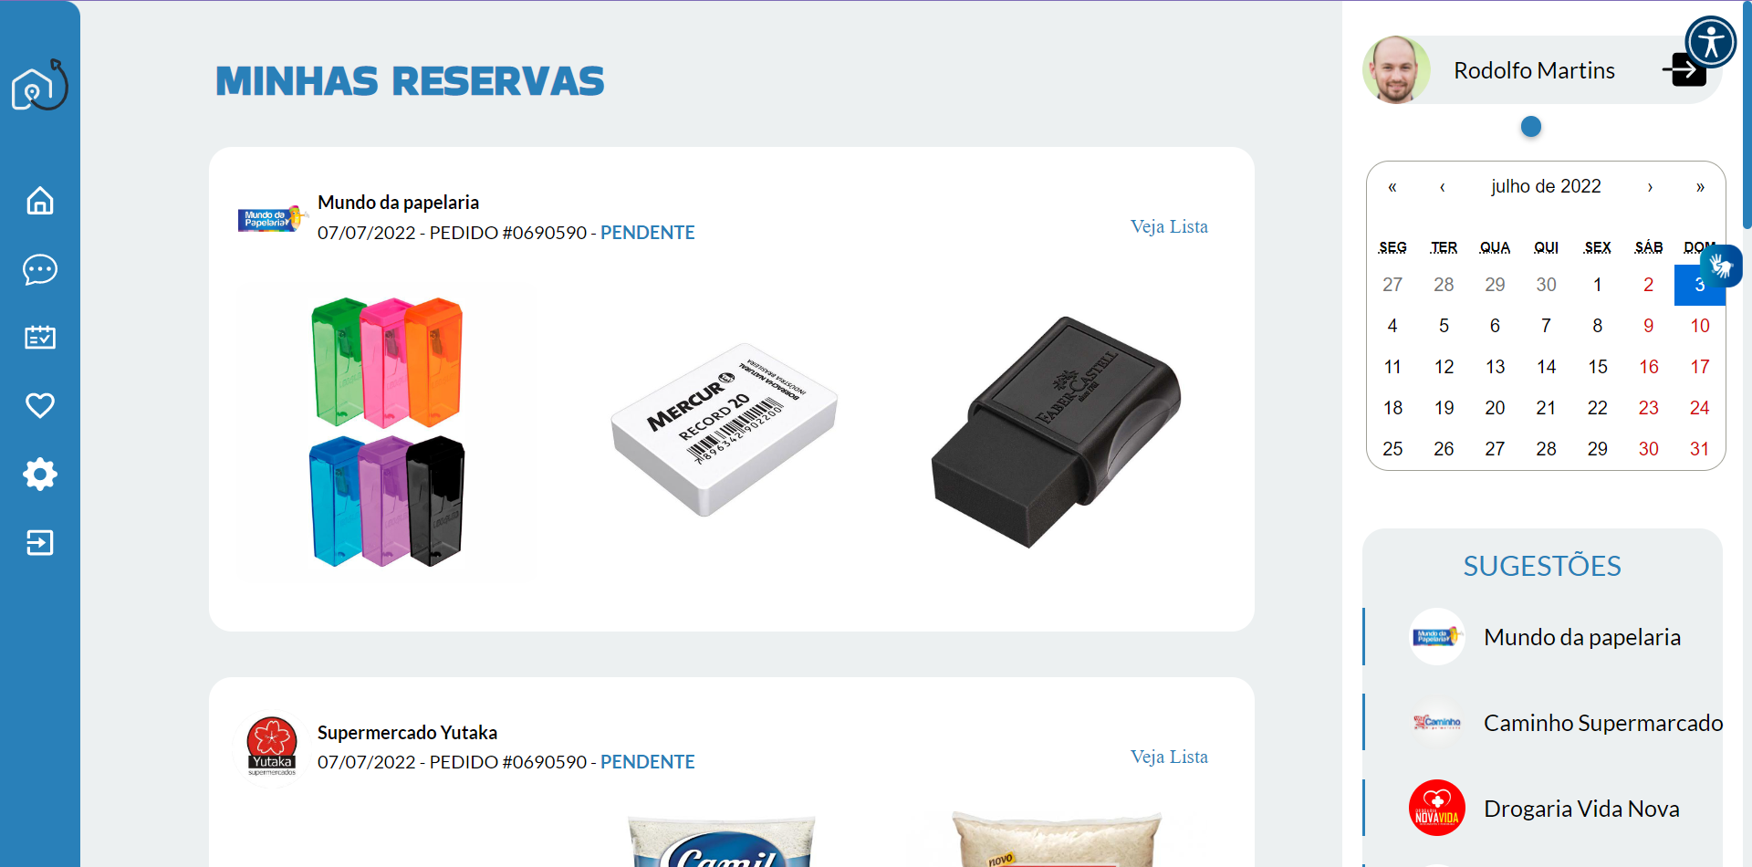
Minhas reservas

Slide 31
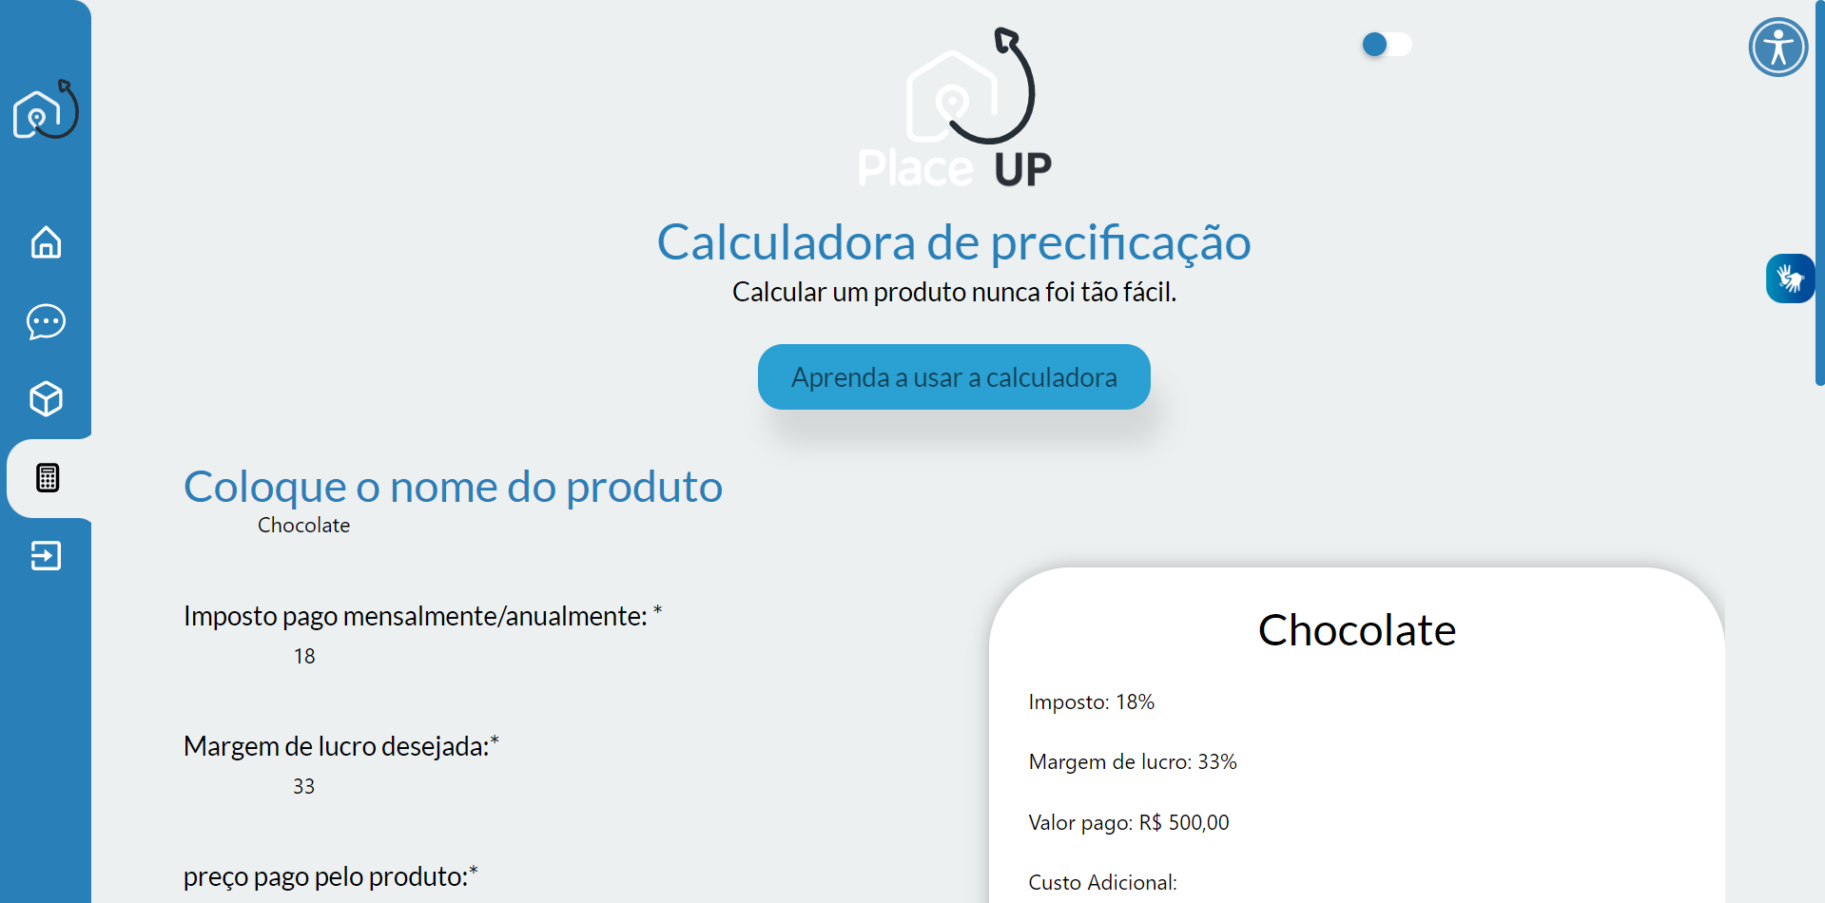
Calcule conosco

Slide 32
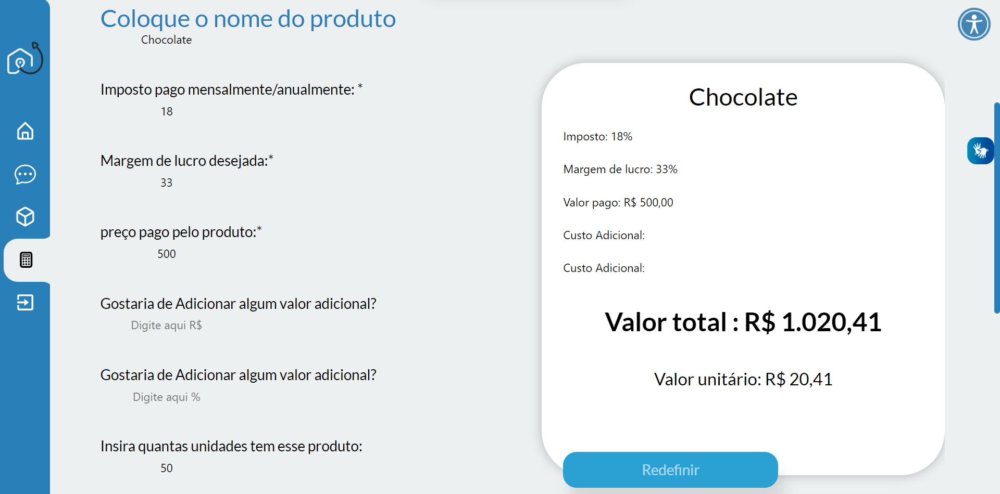
Calcule conosco

Slide 33
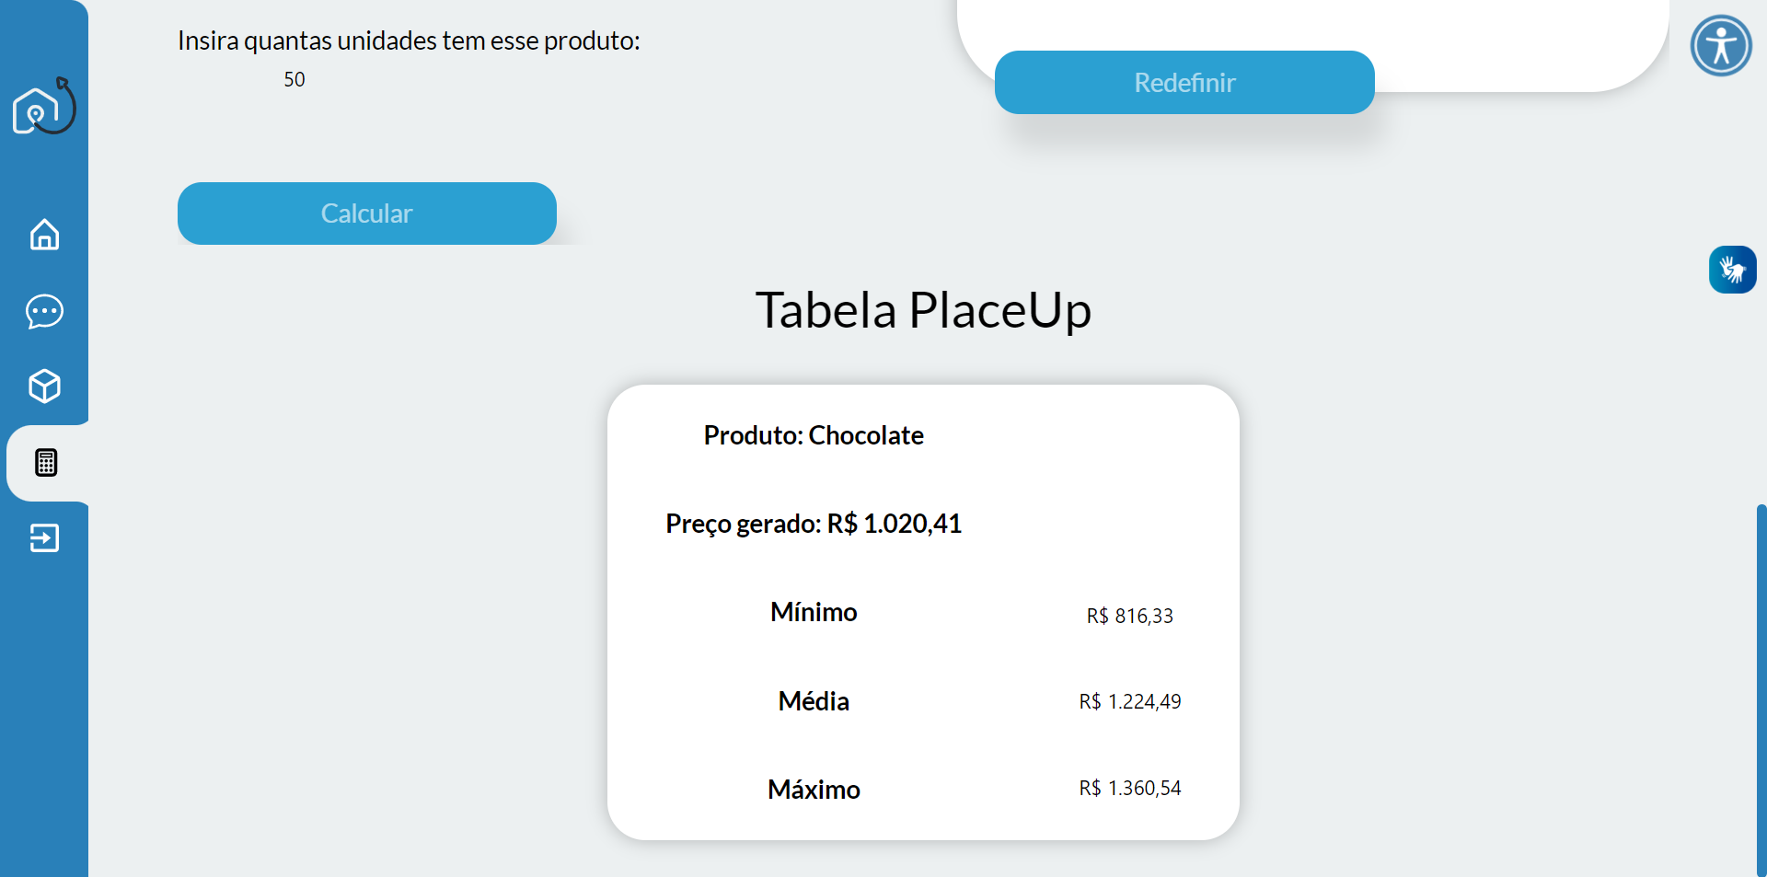
Calcule conosco

Slide 34
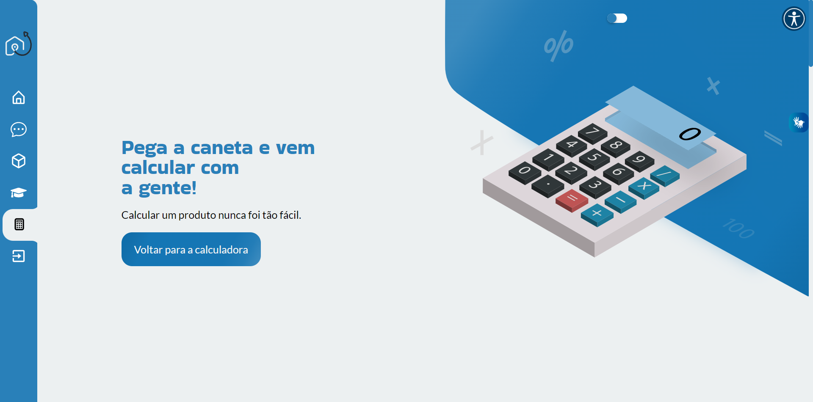
Descomplicando a Calculadora

Slide 35









Concorrência

Slide 36




Planos Futuros

Slide 37


Monetização

Slide 38




Tecnologias

Slide 39


Aprendizado com o Proa
SOFT SKILLS
HARD SKILLS
COMUNICAÇÃO
METODOLOGIA ÁGIL

Slide 40

O comércio mais próximo de você!

